Slide 1
«Использование сенсомоторных игр для развития мелкой моторики у детей с задержкой психического развития (ЗПР)».
Подготовила воспитатель ГКН Соколова О.А.
2022г.
Муниципальное дошкольное образовательное автономное учреждение
«Детский сад №106 «Анютины глазки» комбинированного вида» г.Орска

Slide 2
В.А. Сухомлинский писал: "Истоки способностей и дарований детей - в кончиках их пальцев. От них, образно говоря, идут тончайшие ручейки, которые питают источник творческой мысли. Чем больше уверенности и изобретательности в движениях детской руки с орудием труда, тем сложнее движения, необходимые для этого взаимодействия, тем ярче творческая стихия детского разума. Чем больше мастерства в детской душе, тем ребенок умнее".

Slide 3
Цель работы: Подбор, разработка и использование игр для коррекции сенсомоторного развития детей с ЗПР.
В соответствии с целью были поставлены следующие задачи:
1. Подобрать литературу по данной теме.
2. Исследовать теоретическую литературу по развитию мелкой моторики дошкольников с ЗПР.
3. Подобрать и разработать коррекционные упражнения по развитию тонкой моторики рук.
4. Разработать рекомендации по работе с детьми для развития тонкой моторики руки.

Slide 4
Коррекция нарушений мелкой моторики проходит в несколько этапов:
I этап – диагностический (приложение 1);
II этап – коррекционно – образовательная работа с детьми (приложение 2).
III этап – отслеживание результата работы.
IV этап – рекомендации для родителей и педагогов (приложение 3).

Slide 5
Приложение 1.
I этап.
Для обследования состояния моторики были предложены следующие задания: - дошкольники 3-4 лет
Компоненты | Задания | Начало года | Конец года
Общая моторика | Пройти и пробежать между двумя линиями (25 см)
 | Попрыгать на двух ногах
 | Потопать ногами и похлопать руками одновременно.
 | Перебрасывание мяча (несколько раз)
Средний балл:
Оптико – кинестетическая организация движения | Сложить 1 и 2 палец в кольцо (ведущая рука)
 | Пальчики здороваются
 | Застегивание пуговиц
Средний балл:
Зрительно – пространственный гнозис | Показать предметы которые находятся вверху, внизу
Балл:
Графические навыки | Умение держать карандаш
 | Проведение прямых линий горизонтальных и вертикальных
 | Соединение точек.
 | Рисование волнистых и ломаных линий.
 | Рисование и срисовывание геометрических фигур (круг)
Средний балл:
Оценка:

Slide 6
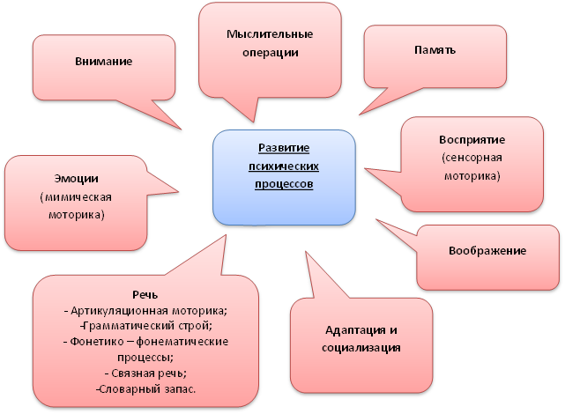
Приложение 2.
Общие направления работы с детьми с ЗПР, направления коррекции по развитию моторных и психических функций.

Slide 7
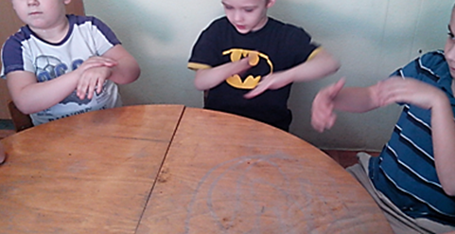
II этап.
Пассивная гимнастика (массаж)
- поглаживание,
- растирание,
- вибрация.

Slide 8
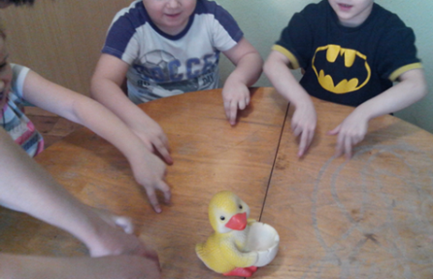
2. Пальчиковая гимнастика решает множество задач в развитии ребенка:
- способствует овладению навыками мелкой моторики;
- помогает развивать речь;
- повышает работоспособность головного мозга;
- развивает психические процессы: внимание, память, мышление, воображение;
- развивает тактильную чувствительность;
- снимает тревожность.

Slide 9
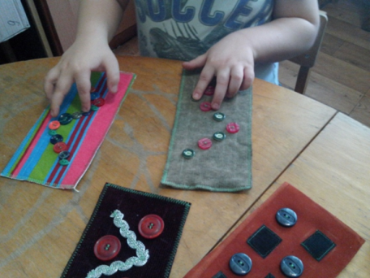
3. Игры с пуговицами.
«Пальчиковые шаги» - это упражнение направлено на развитие координации движений кистей и пальцев рук, проводится под стихотворное сопровождение. Ребенок знакомится с ритмом стишка или поговорки и выполняет упражнение. Это умение является необходимым для полноценного речевого развития.

Slide 10
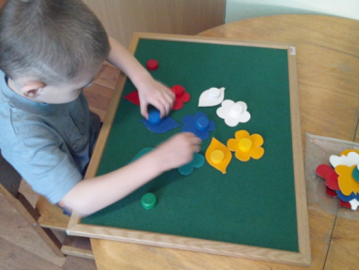
4. Игры с пробками от бутылок.
Цель игры: подобрать серединку для цветочка по цвету.
Действия: прокатывать пробки между ладонями, по столу; откручивать и закручивать разноцветные пробки; перемешать пробки и крышки, а потом подобрать правильную форму (возможно, и цвет) и закрутить крышки (подобрать пробки к флаконам по размеру); выложить узор или геометрическую фигуру из пробок; сосчитать все пробки, назвать общее количество крышек; распределить все пробки по цветам; пробками подхватывать и переносить мелкие предметы из одной корзины в другую; разные по размеру пробки вкладывать одну в другую; составлять из них башенку.

Slide 11
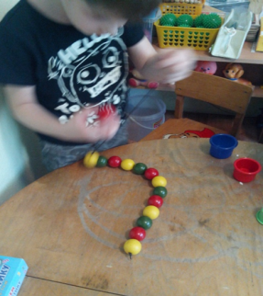
5. Игры с бусами разной величины, фактуры, цвета
Цели: - учить детей нанизывать шарики, бусинки с отверстием на стержень, зрительно определять по схеме местоположение, количество и цвет шариков.
Действия: перебирать четки (бусы); считать четки (в прямом и обратном порядке). нанизывать на шнурок разные фигурки с дырочкой посредине; вертеть в руках

Slide 12
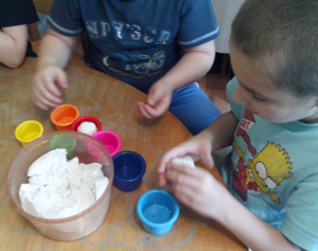
6. Игры с песком.
Действия: лепить пирожки руками; используя разнообразные формы, лепим куличики; насыпать песок в форму определенного цвета, размера; делать постройки из песка.

Slide 13
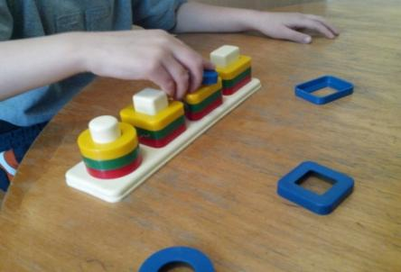
7. Игры с абаками.
Действия: надевать на столбики соответствующие колечки; надевать колечки в определенной последовательности (красные, зеленые, желтые, синие и т.д.) по инструкции педагога выбирать из множества заданную деталь и надевать ее на столбик (например: возьми красный квадрат и надень на соответствующий столбик)

Slide 14
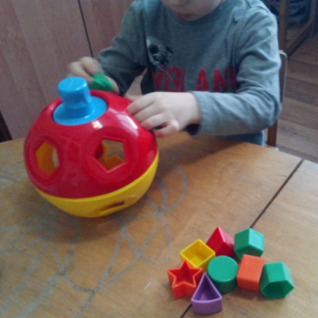
8. Игры с сортерами
Действия:
Вставляем формы в отверстия: «Подбери каждой формочке свое окошко»; рассматривать предметы, назвать какой они формы, цвета

Slide 15
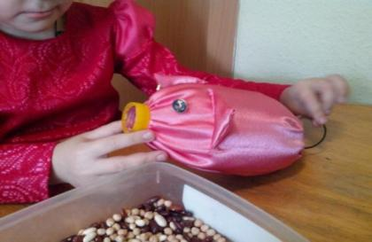
9. Игры с фасолью, горохом и т.д.
Действия:
Насыпаем в емкость горох или фасоль. Ребенок запускает туда руки и изображает, как месят тесто;
Насыпаем в кружку сухой горох. На каждый ударный слог перекладывает горошины по одной в другую кружку. Сначала одной рукой, затем двумя руками одновременно, попеременно большим и средним пальцами, большим и безымянным, большим и мизинцем. Можно подобрать любые четверостишия, например:
«Зашагали ножки: топ-топ-топ,
Прямо по дорожке: топ- топ- топ.
Ну-ка, веселее: топ- топ- топ,
Вот как мы умеем: топ- топ- топ».
Выполняем упражнение «Накорми колобка, свинку».

Slide 16
Приложение 3.
Рекомендации для педагогов и родителей.
Рекомендации по проведению пальчиковых игр.
Перед игрой с ребёнком можно обсудить её содержание, сразу при этом отрабатывая необходимые жесты, комбинации пальцев, движения. Это не только позволит подготовить малыша к правильному выполнению упражнения, но и создаст необходимый эмоциональный настрой.
Выполняйте упражнение вместе с ребёнком, при этом демонстрируя собственную увлечённость игрой. При повторных проведениях игры дети нередко начинают произносить текст частично (особенно начало и окончание фраз). Постепенно текст разучивается наизусть, дети произносят его целиком, соотнося слова с движением.
Выбрав два или три упражнения, постепенно заменяйте их новыми. Наиболее понравившиеся игры, можете оставит в своём репертуаре и возвращаться к ним по желанию малыша.
Не ставьте перед ребёнком несколько сложных задач сразу (к примеру, показывать движения и произносить текст). Объем внимания у детей ограничен, и невыполнимая задача может "отбить" интерес к игре.
Никогда не принуждайте. Попытайтесь разобраться в причинах отказа, если возможно, ликвидировать их (например, изменив задание) или поменяйте игру.
Стимулируйте подпевание детей, "не замечайте", если они поначалу делают что-то неправильно, поощряйте успехи.

Slide 17
Требования к проведению пальчиковых игр.
1. Для повышения эффективности воздействия при выполнении различных упражнений необходимо задействовать все пальцы руки.
2. Для повышения коэффициента полезного действия упражнения должны быть построены таким образом, чтобы сочетались сжатие, растяжение, расслабление кисти; использовались изолированные движения каждого пальца.
3. Подбор упражнений с учётом возрастных и индивидуальных возможностей детей.
4. Наличие познавательной направленности текстов к упражнениям.
Основные правила пальчиковых игр:
1. Нужно подбирать игры, которые окажутся по силам ребенка. Сначала покажите все действия с пальчиками, потом попросите повторить. Помогайте ребенку делать все правильно. Если игра пока слишком сложна для малыша – упростите ее.
2. Сопровождать игры стихами и потешками. Их легко сочинить на ходу, сопровождая действия, или придумать движения на подходящие стихи. Нужно побуждайте ребенка повторять за взрослым отдельные слова, а затем и весь текст.
3. В игре обязательно должен поучаствовать каждый пальчик ребенка.
Каждый пальчик ребенка должен уметь двигаться не только вместе с другими, но и изолированно сам по себе.
4. Подбирать игры, нужно чередуя расслабление, сжатие и растяжение кисти.
5. Чередовать симметричные и несимметричные движения рук. Игры, где правая рука делает одно действие, а левая – другое, вводите к 5 годам.
6. Обязательно нужно играть в пальчиковые игры часто, но понемногу.

